Slide 1
Questionario Costumer sactisfaction
Ottobre 2025
La Capannori Servizi nella gestione della RSA Don A. Gori, considera obiettivo prioritario allineare il proprio sistema organizzativo e gestionale alle caratteristiche e ai bisogni espressi dagli utenti.
In tal senso, la Struttura stimola e organizza la partecipazione degli utenti, dei loro familiari, delle associazioni che li rappresentano e tutelano al processo di miglioramento continuo del servizio erogato.
Il livello di soddisfazione degli utenti costituisce, una risorsa essenziale per il miglioramento dei servizi offerti.

Slide 2
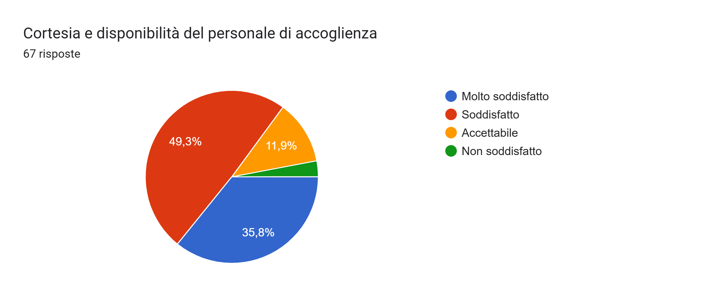

Slide 3
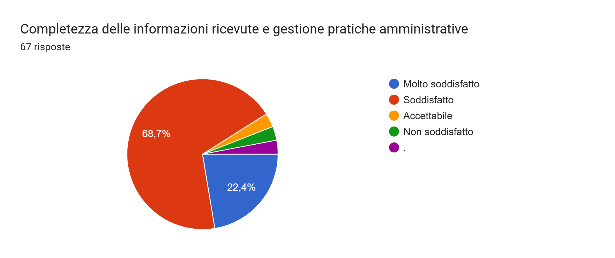

Slide 4
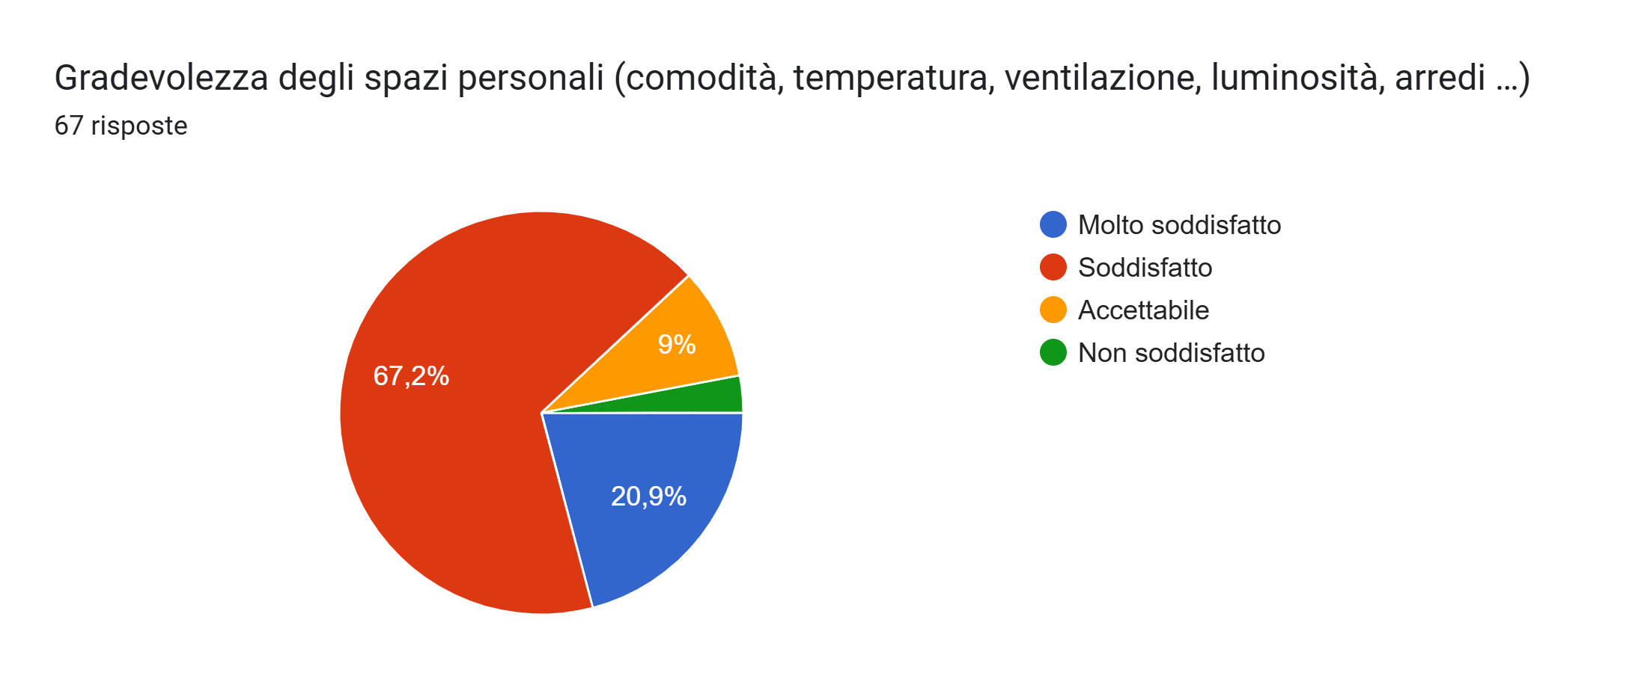

Slide 5
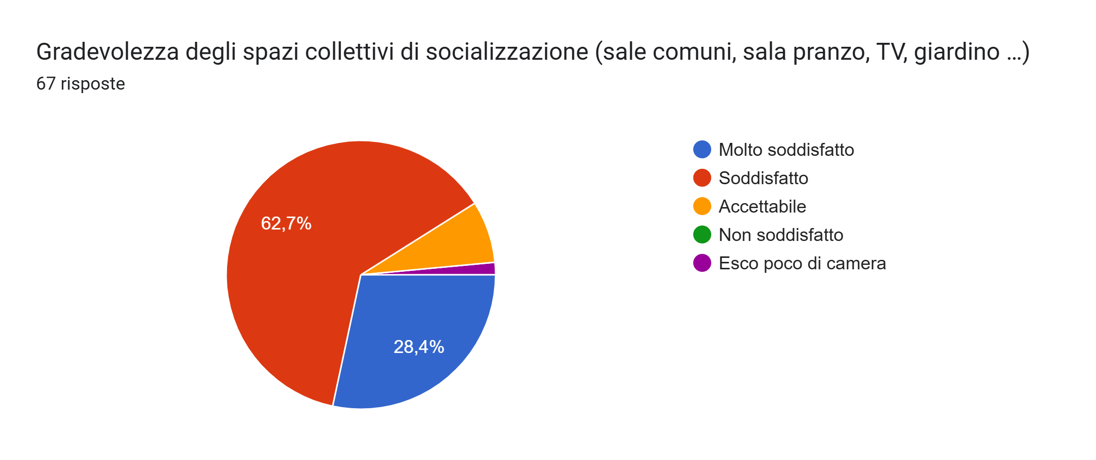

Slide 6
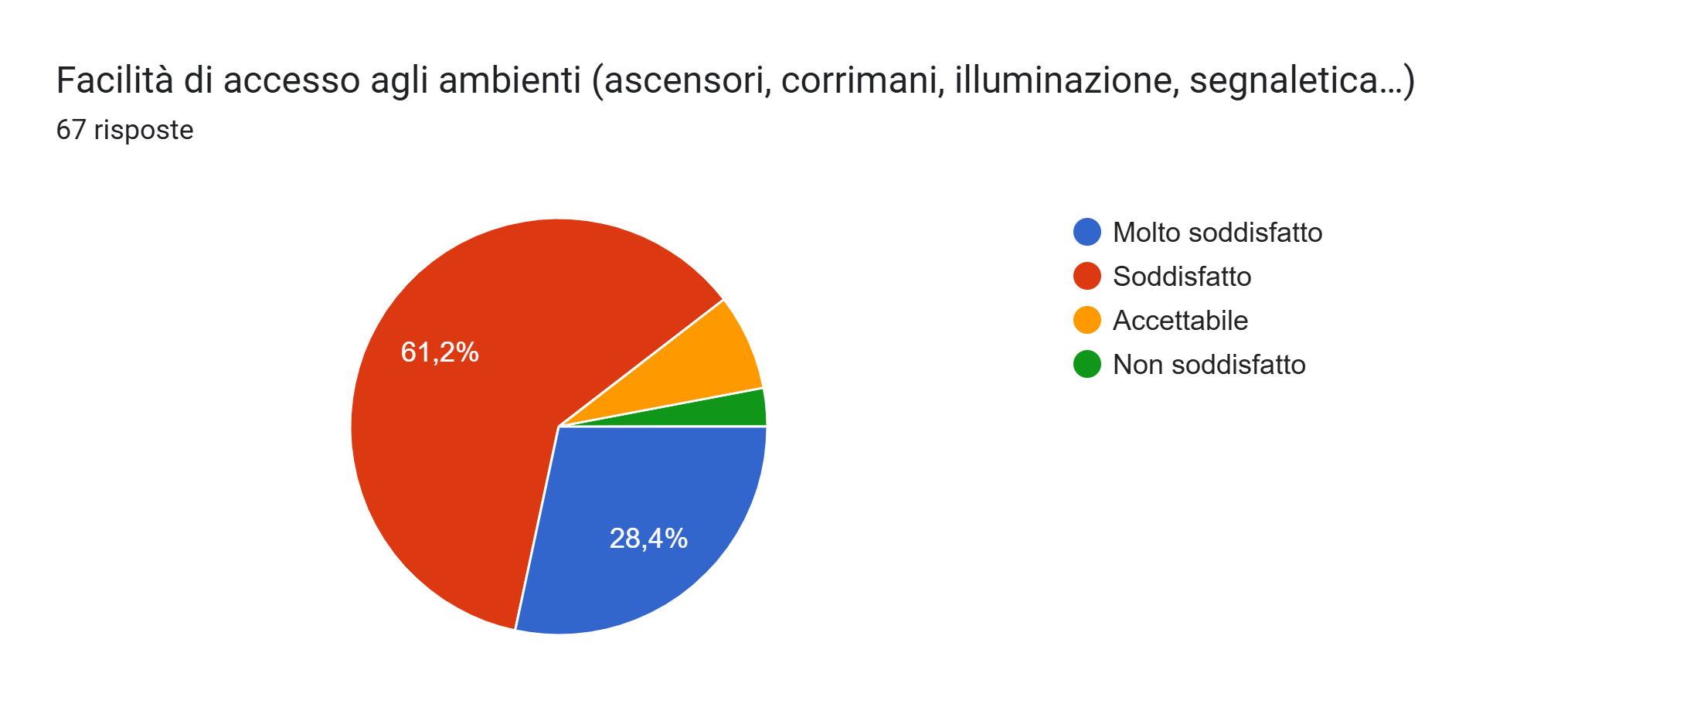

Slide 7
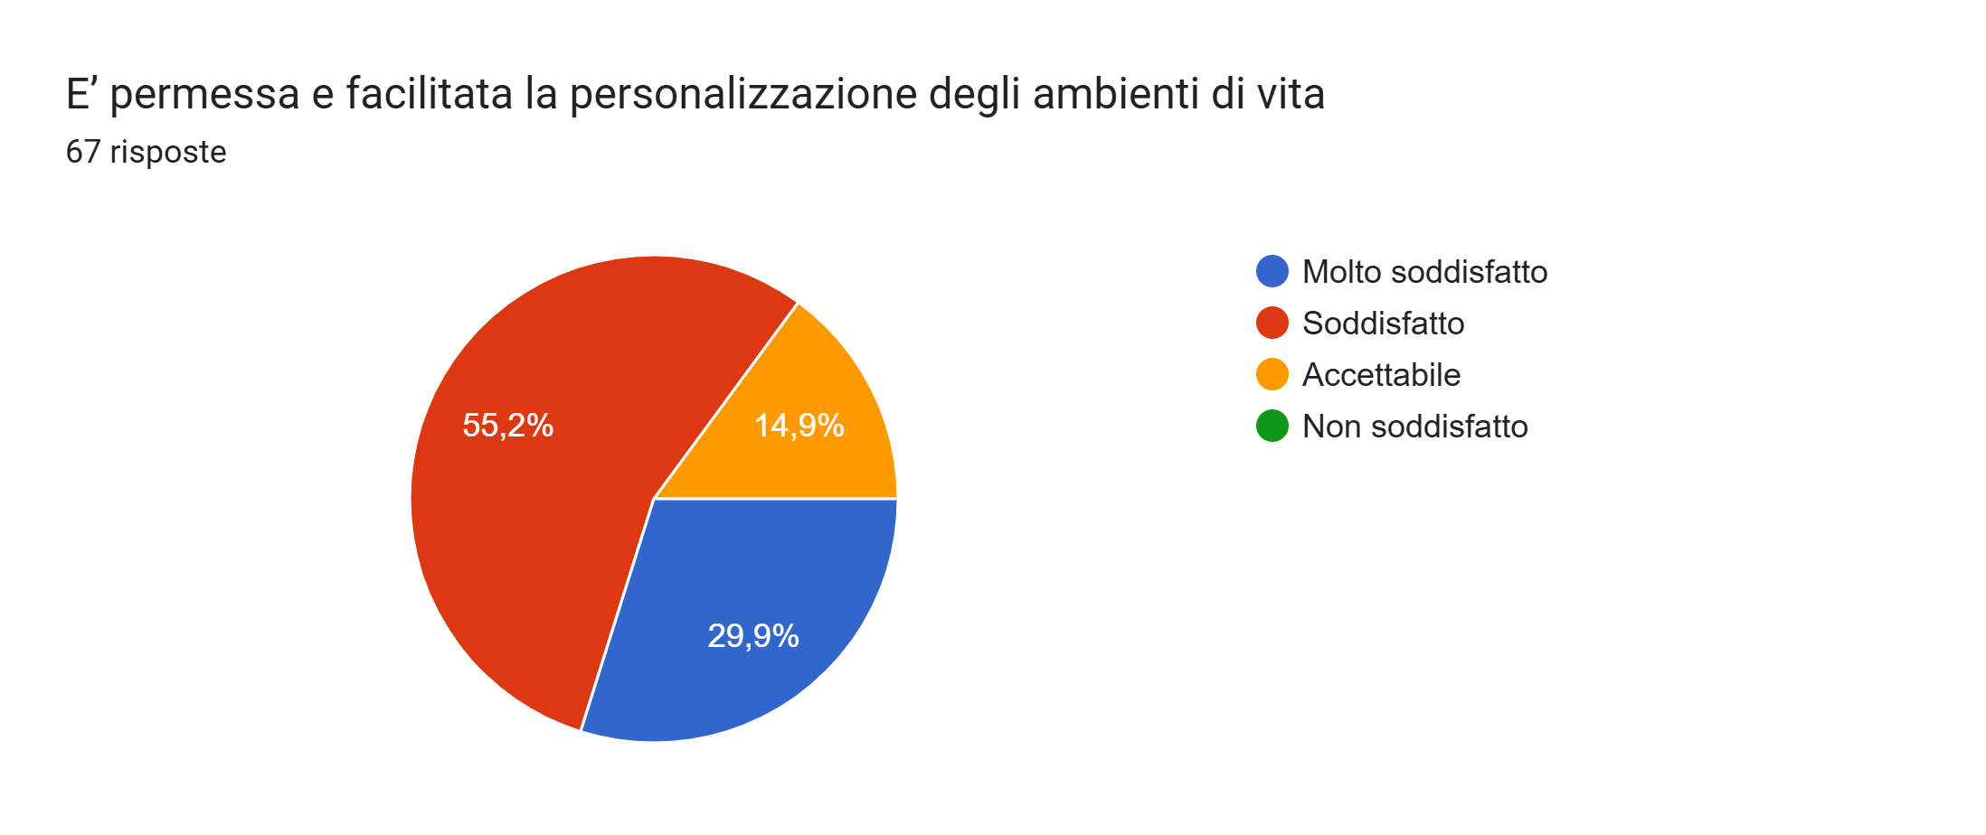

Slide 8
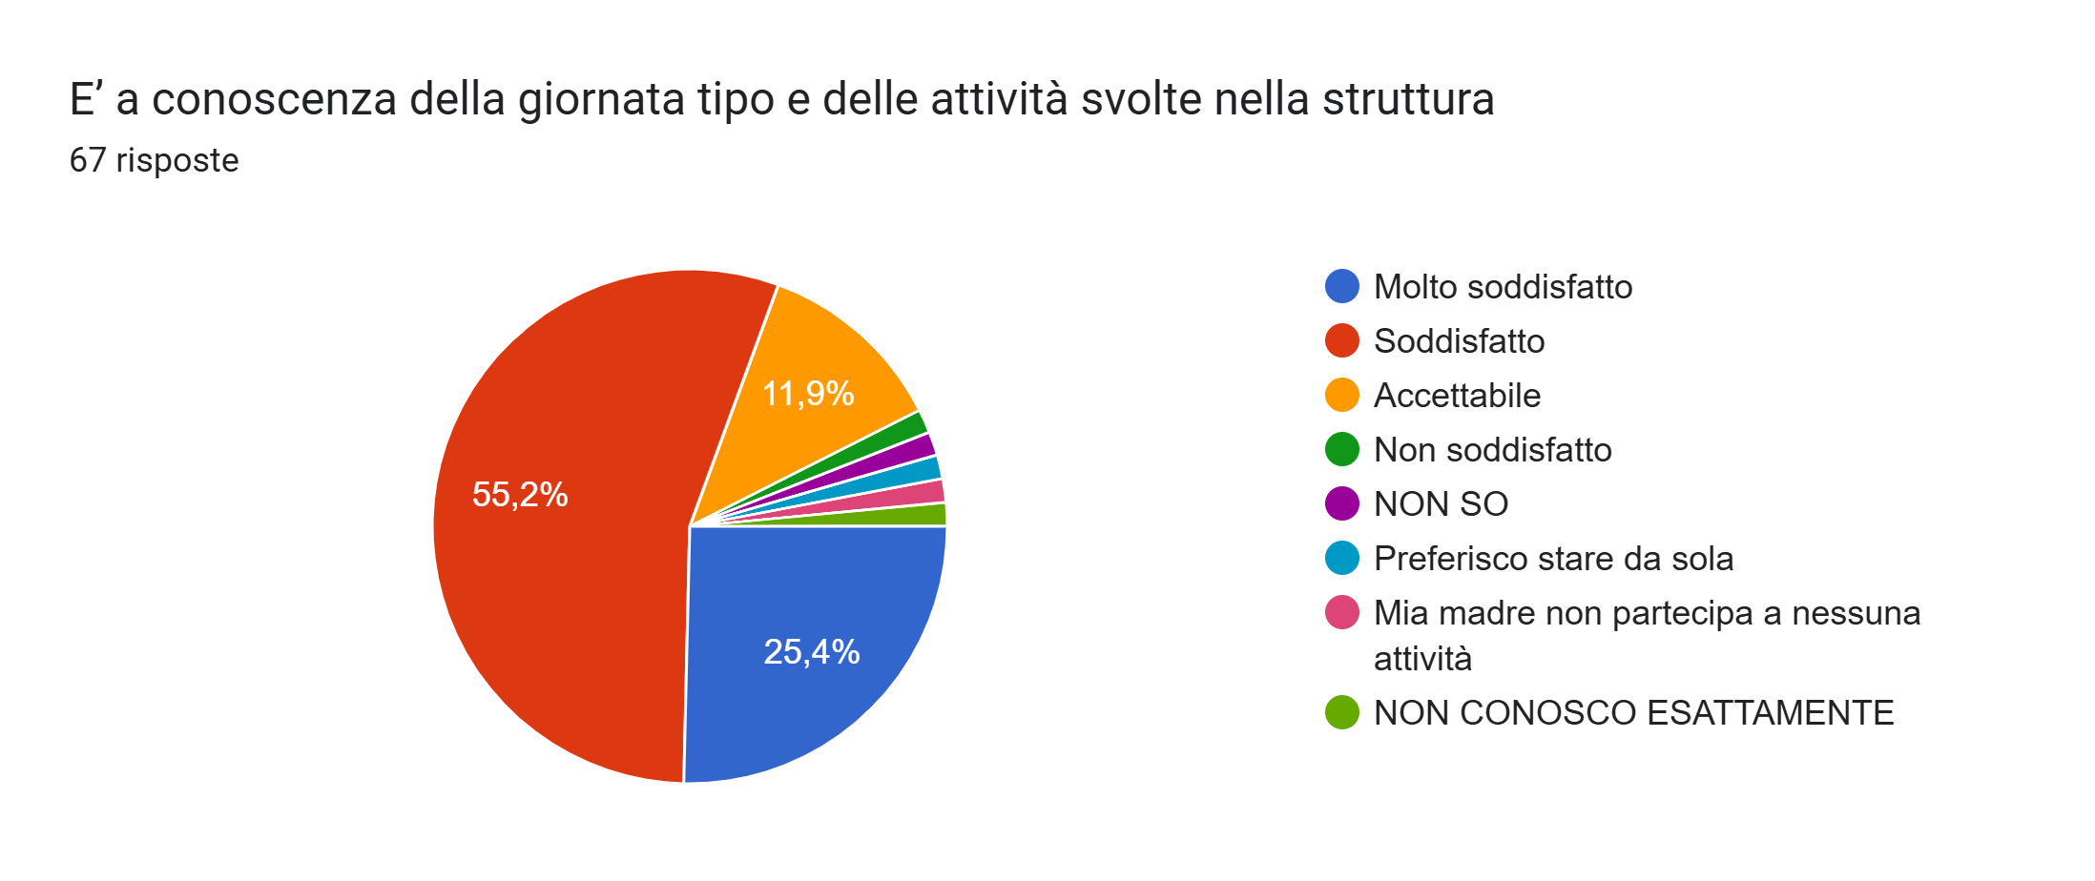

Slide 9
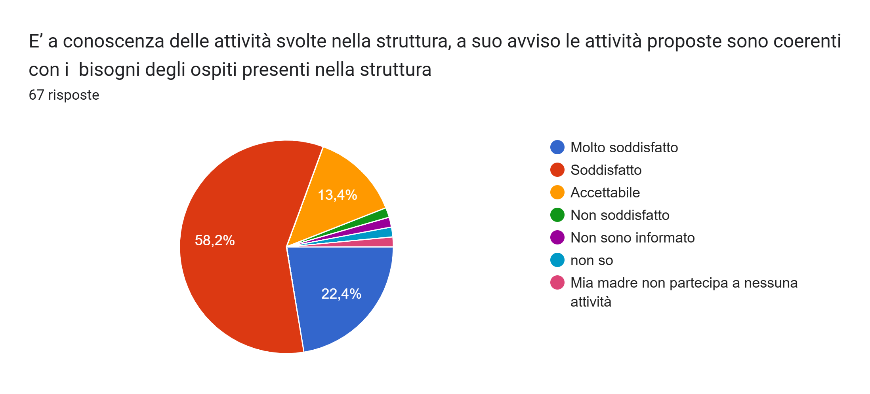

Slide 10
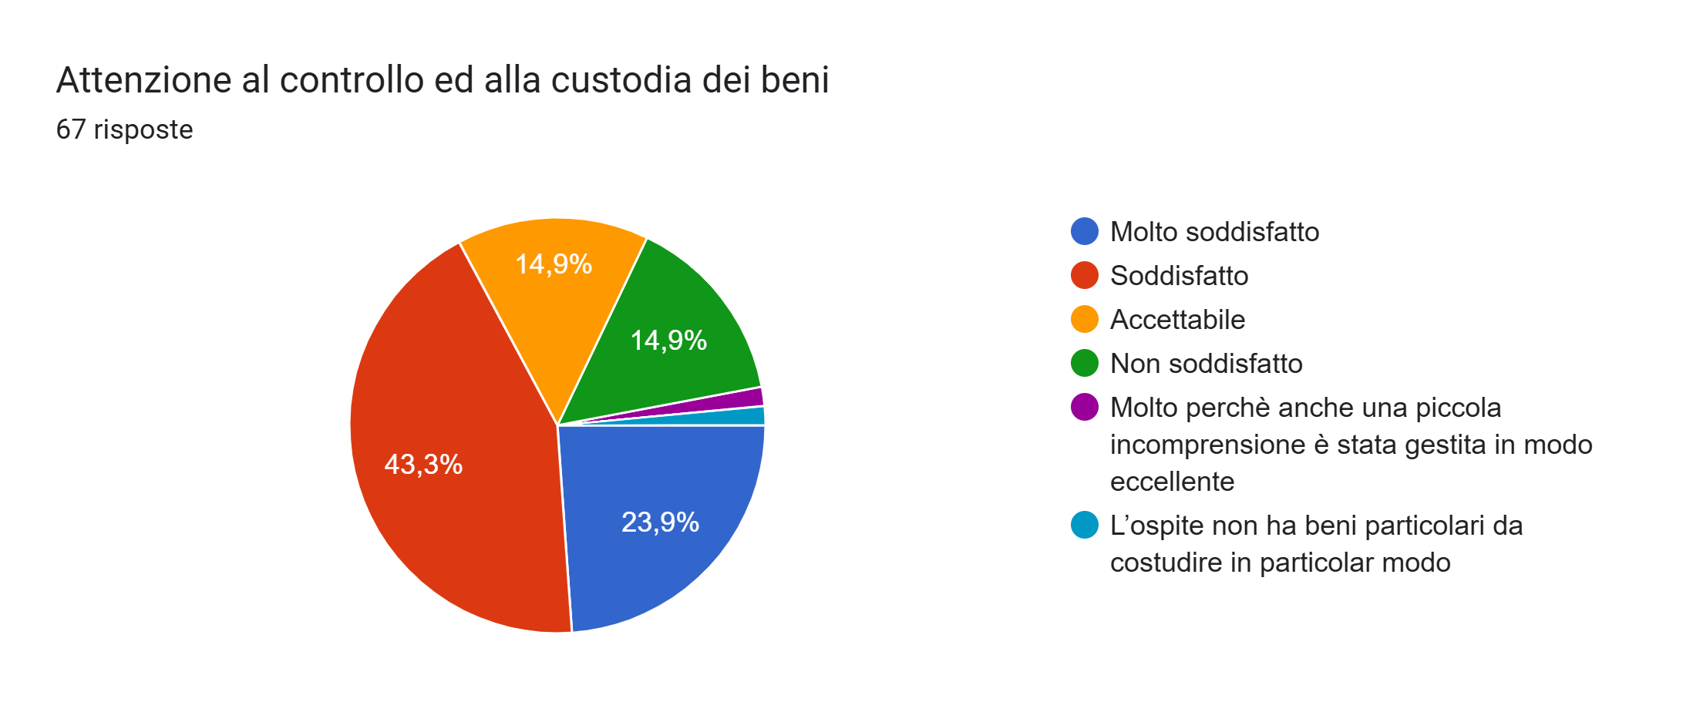

Slide 11
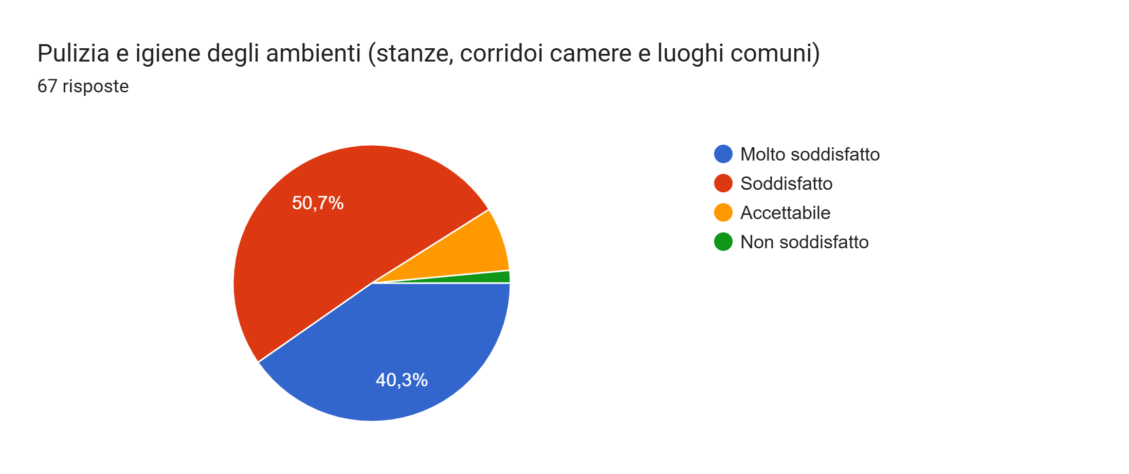

Slide 12
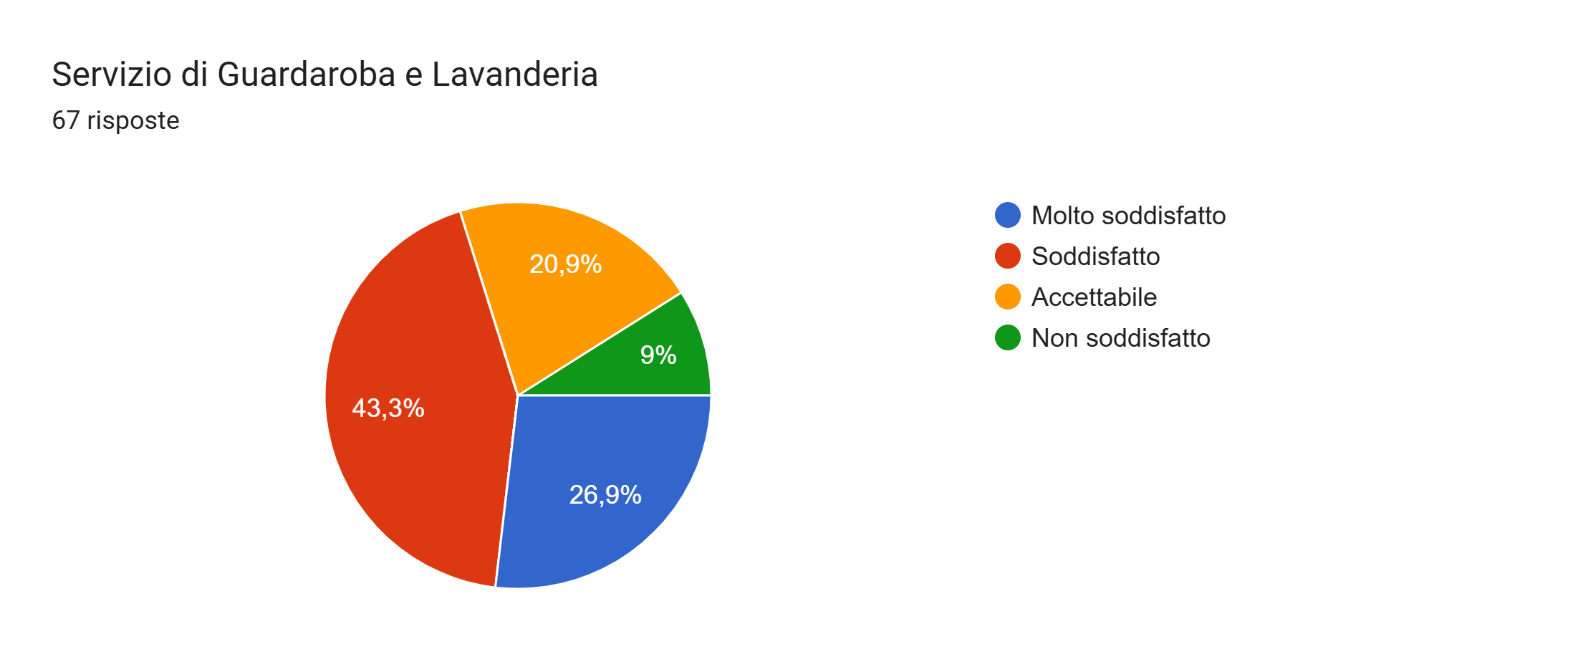

Slide 13
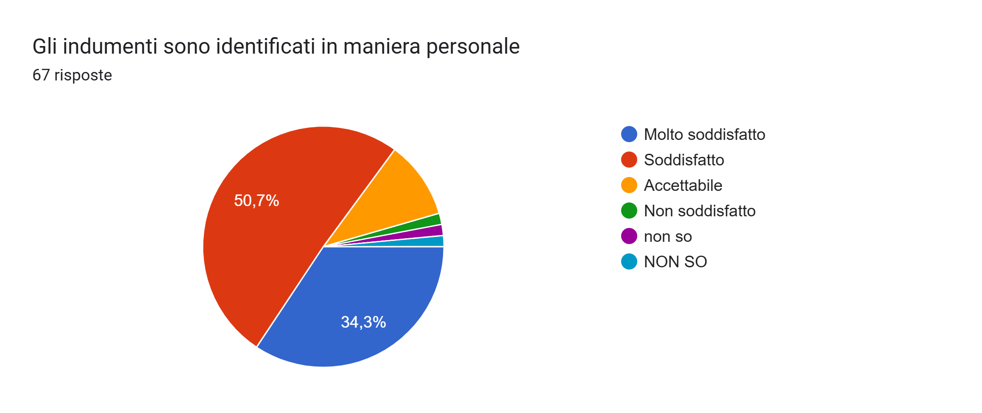

Slide 14
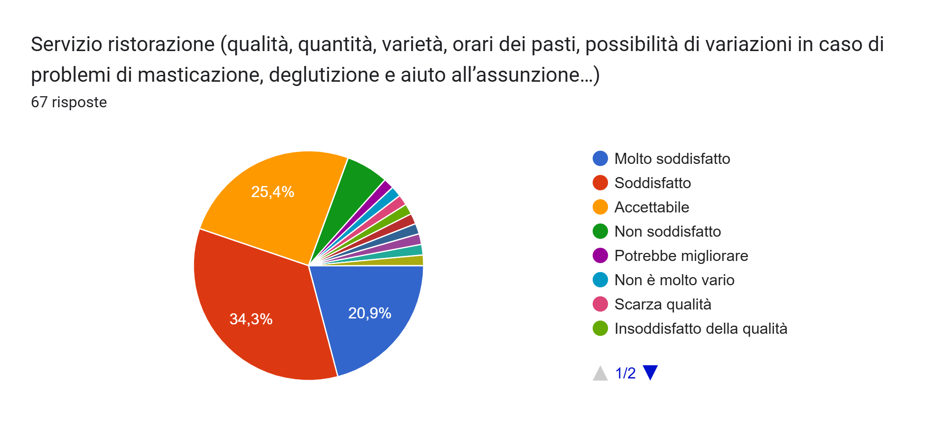

Slide 15
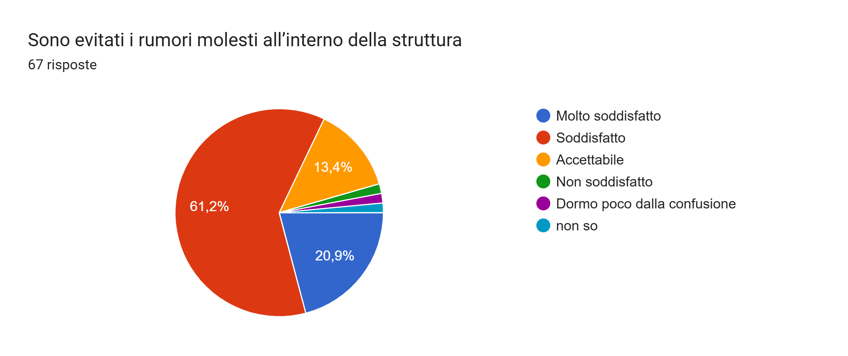

Slide 16
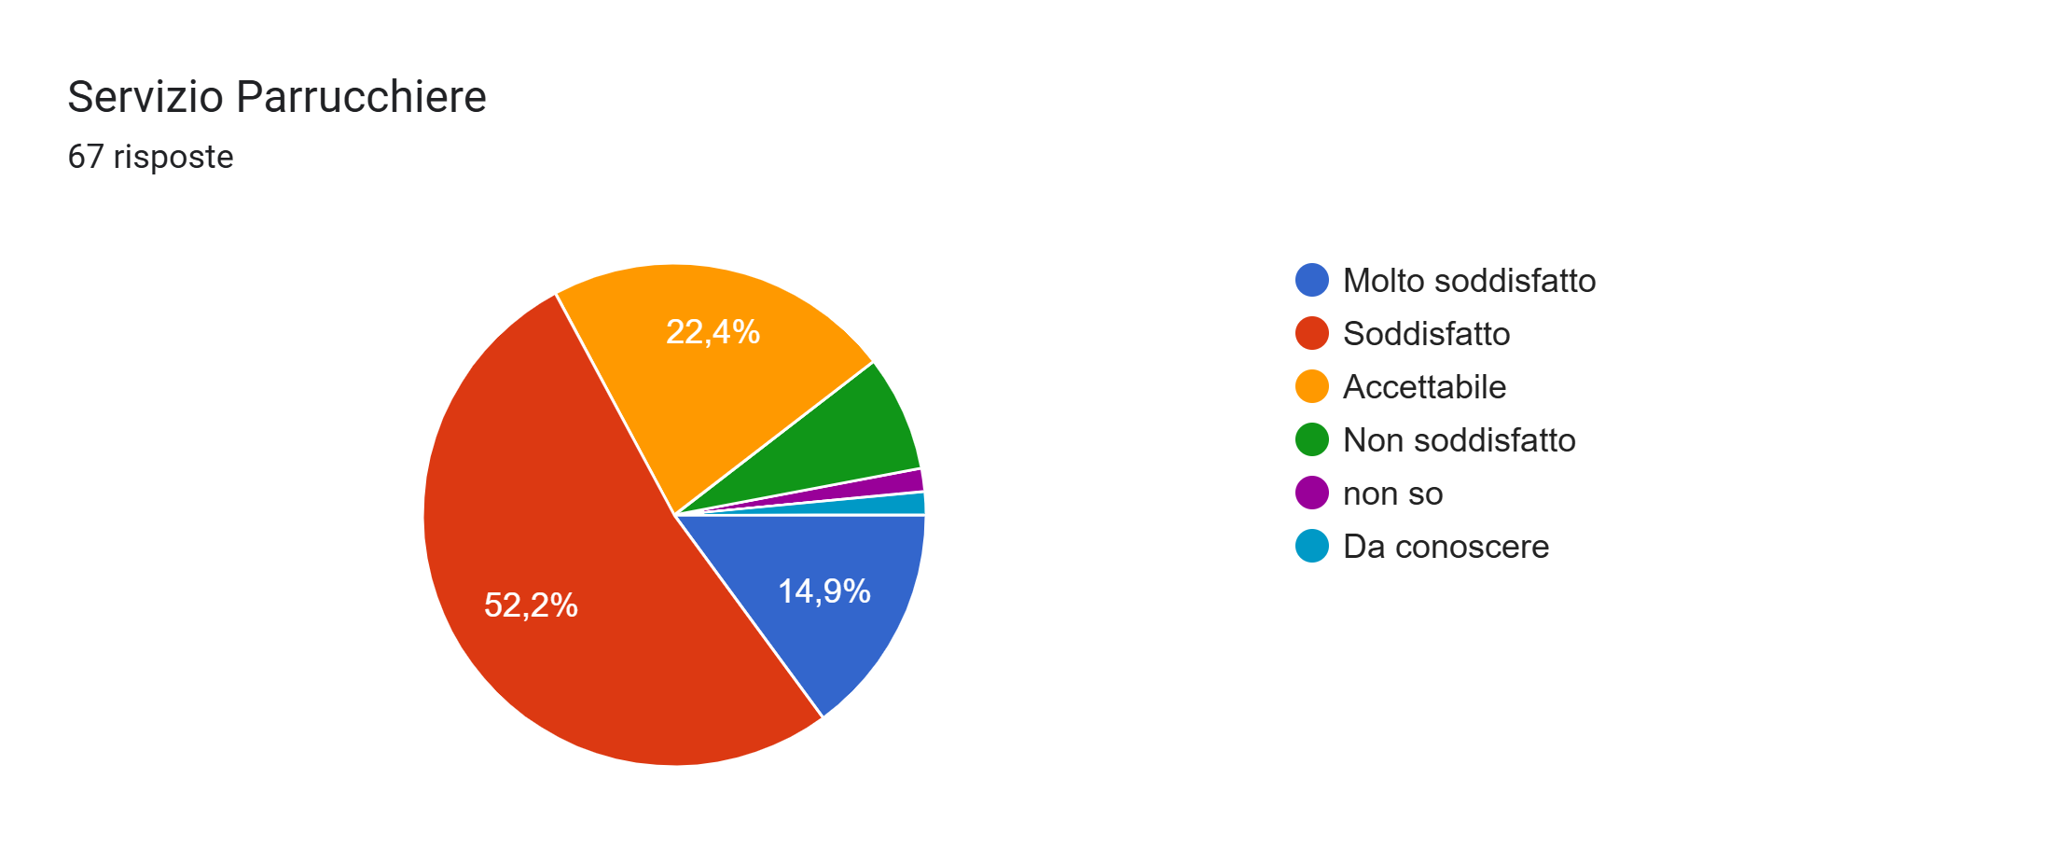

Slide 17
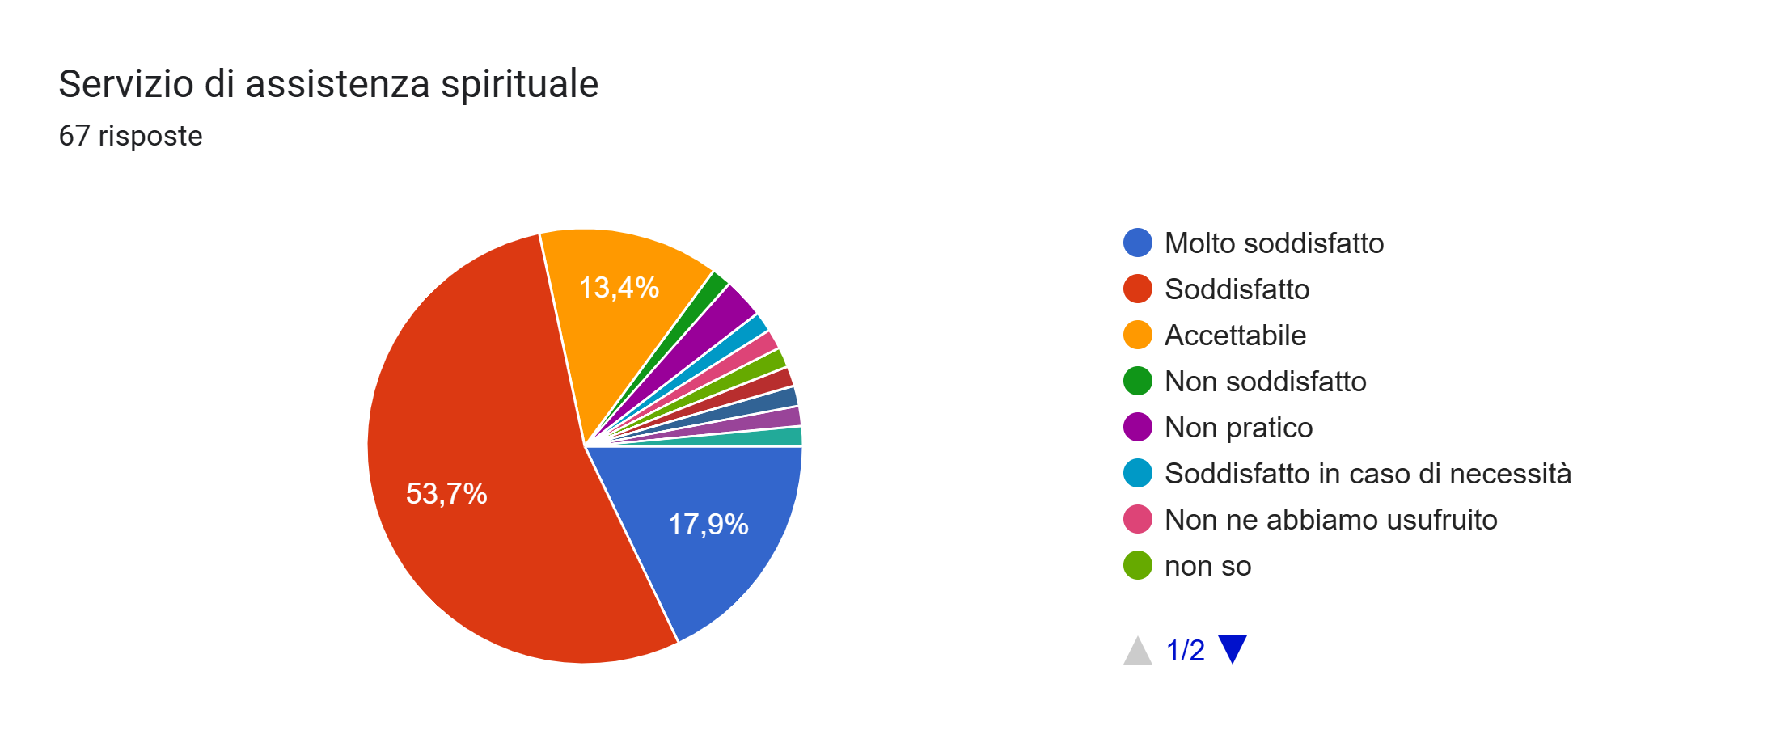

Slide 18
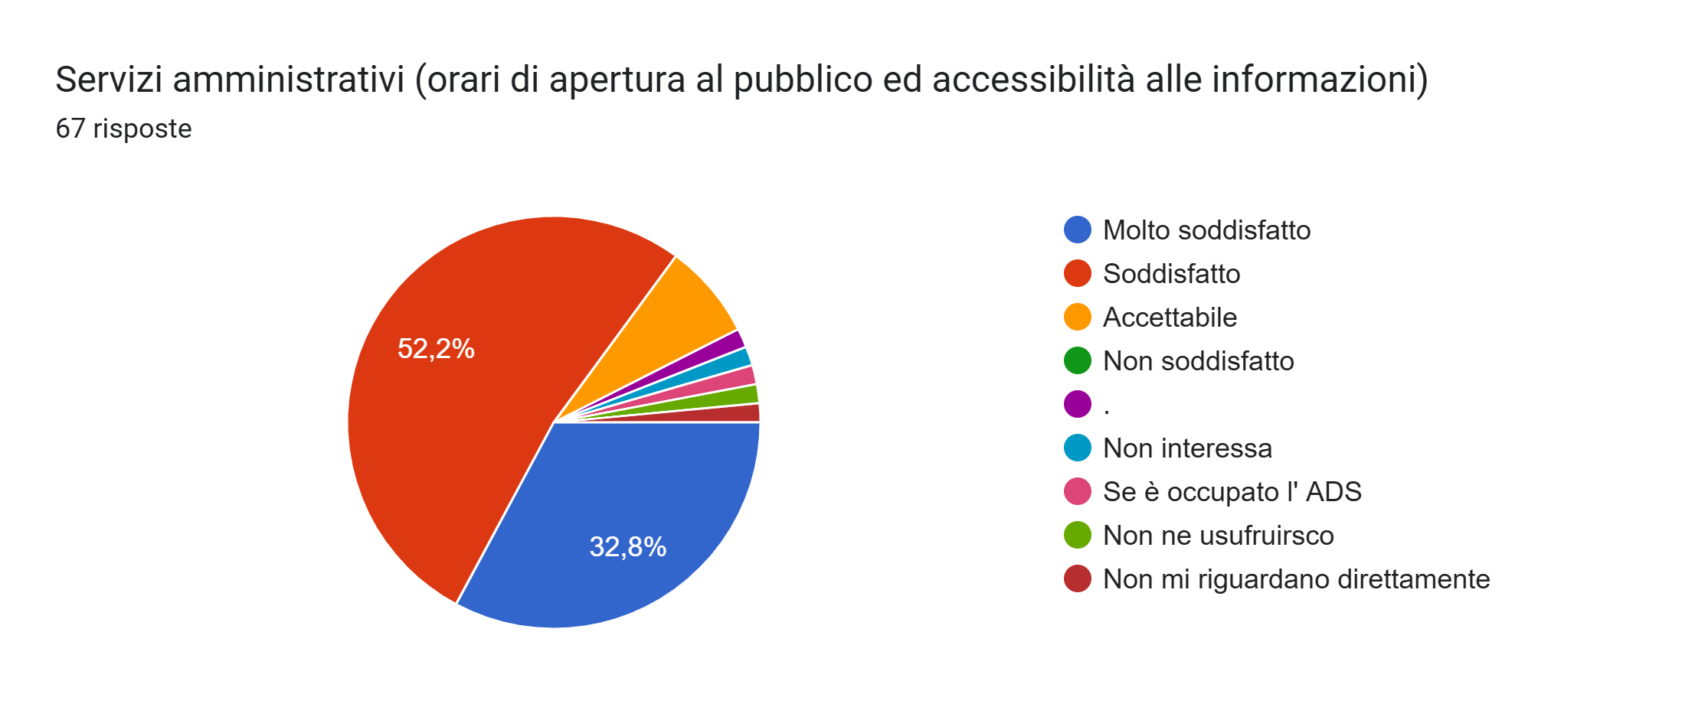

Slide 19


Slide 20
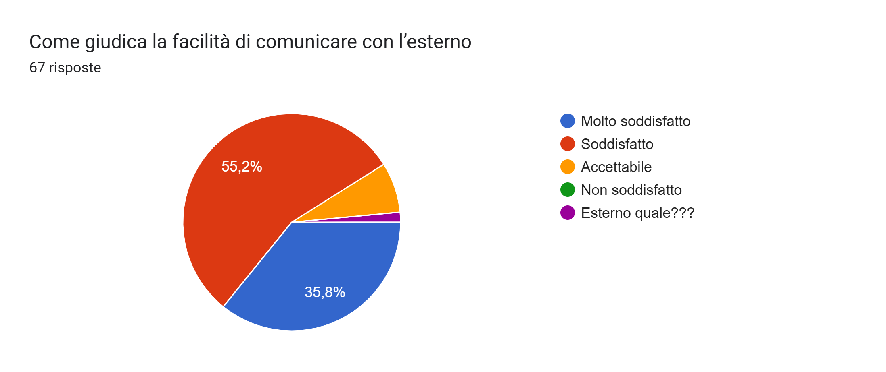

Slide 21
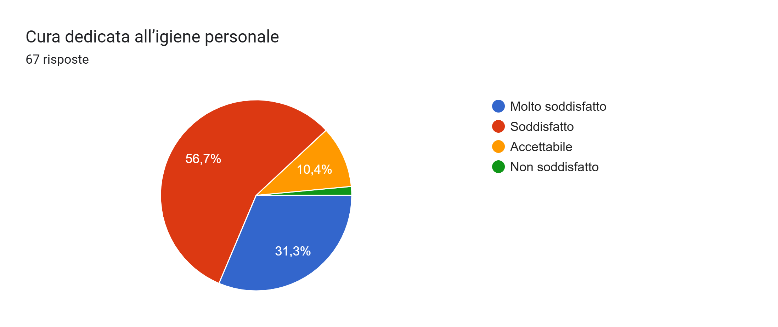

Slide 22
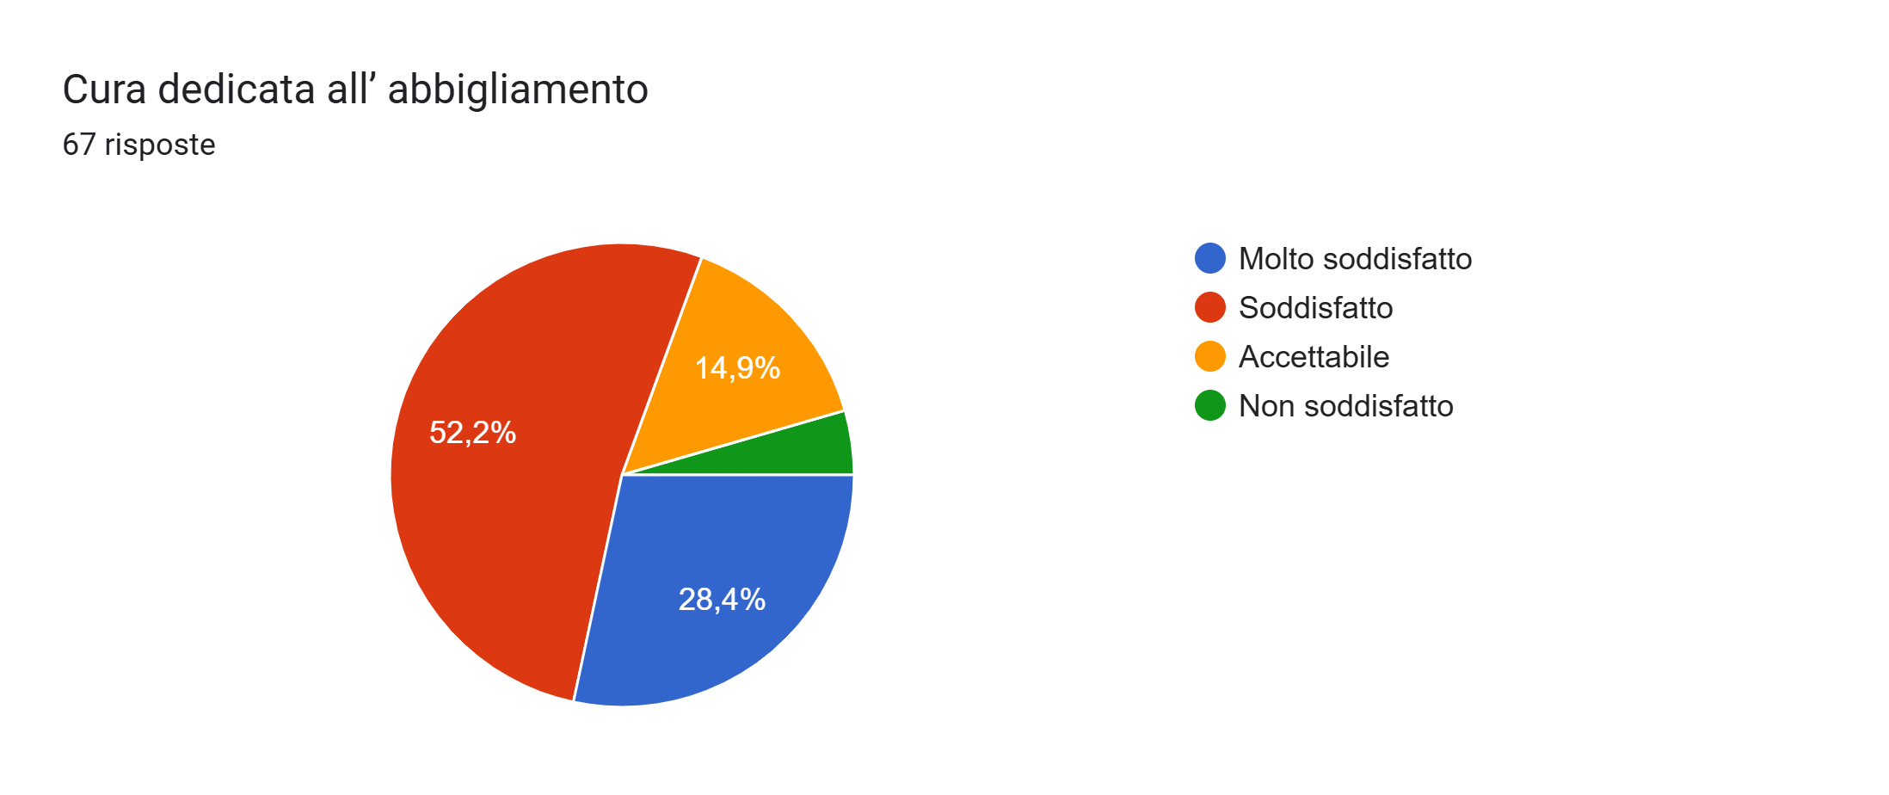

Slide 23
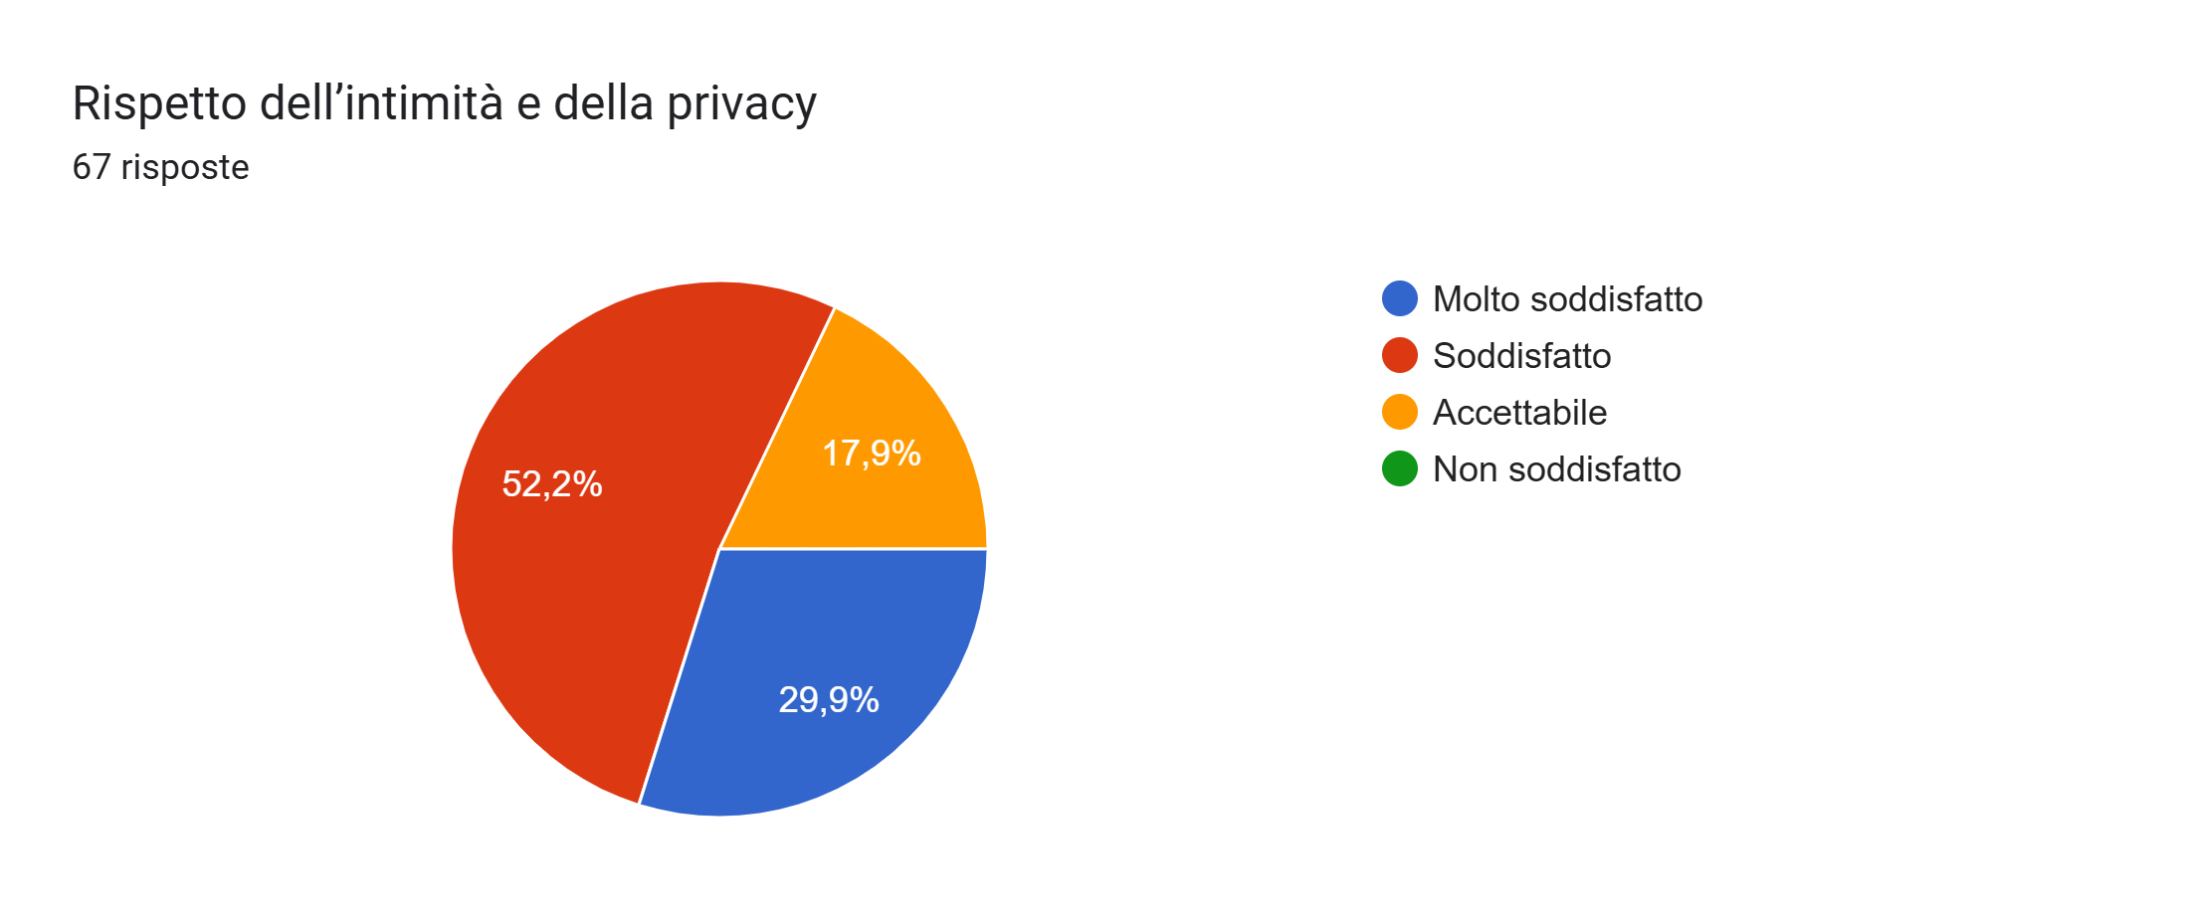

Slide 24
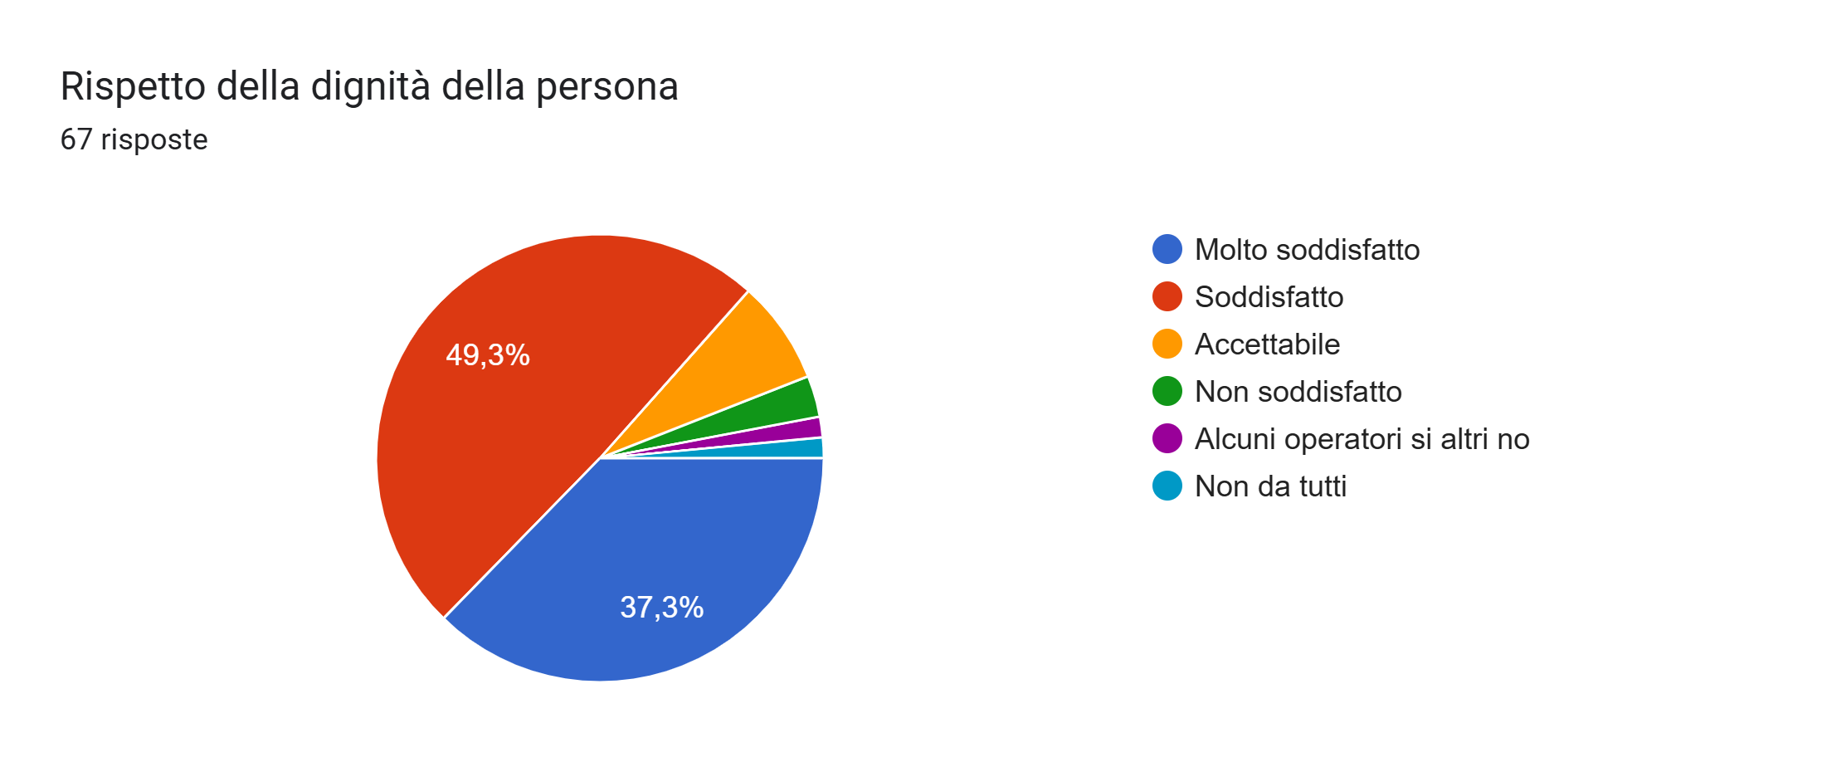

Slide 25
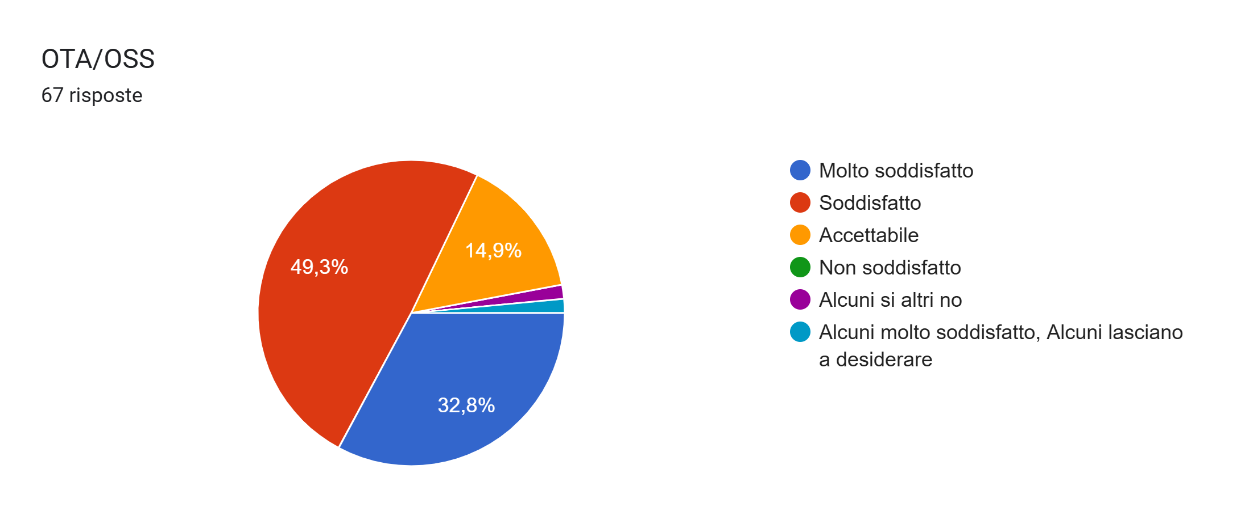

Slide 26
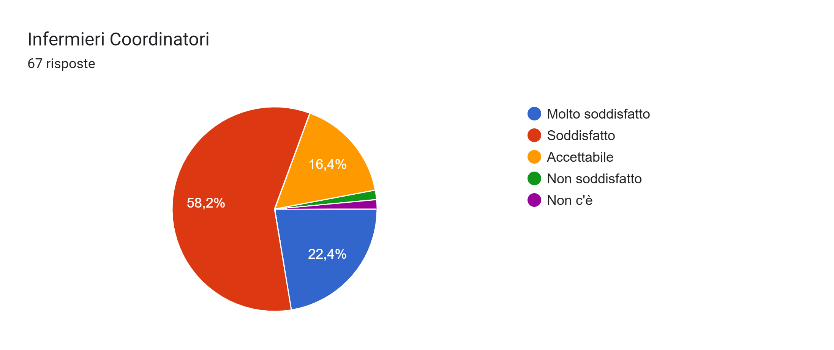

Slide 27
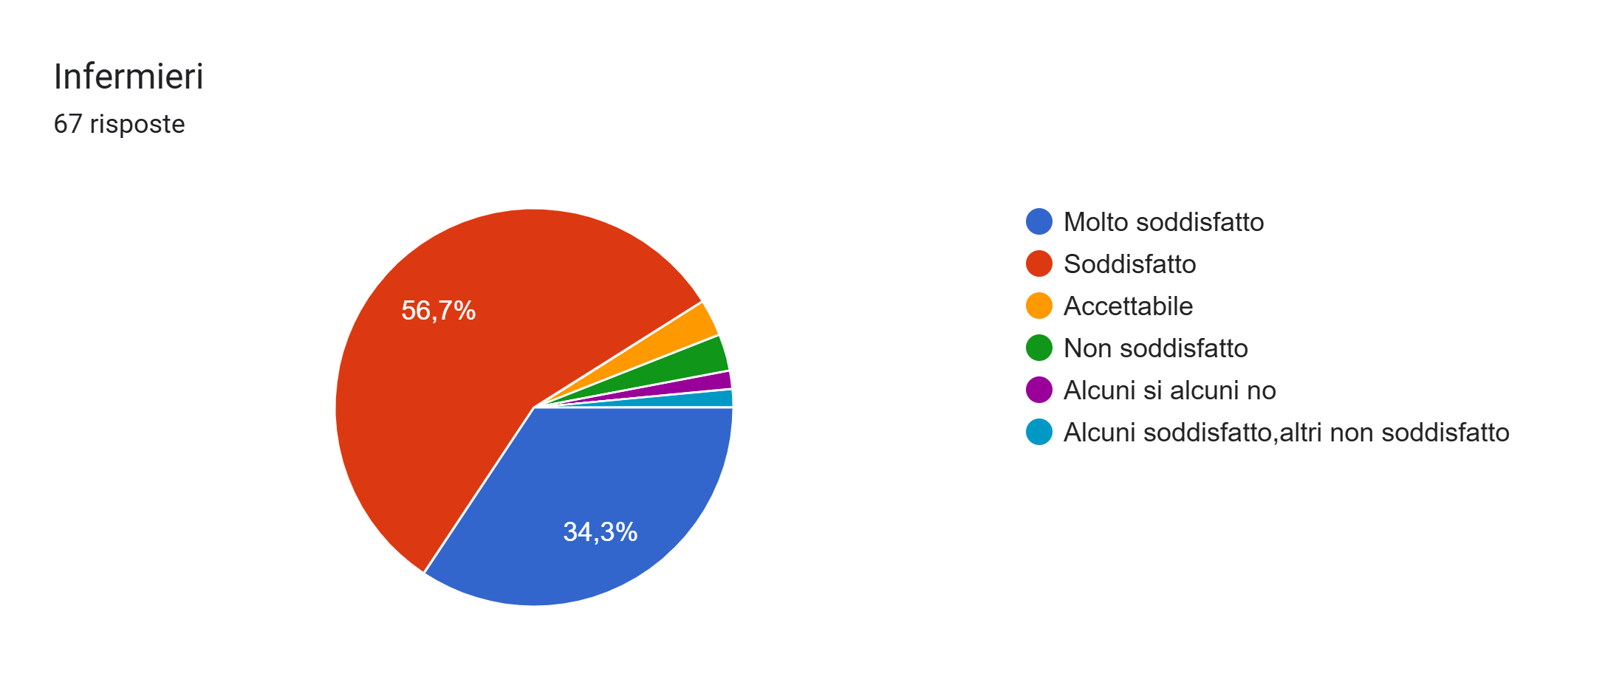

Slide 28
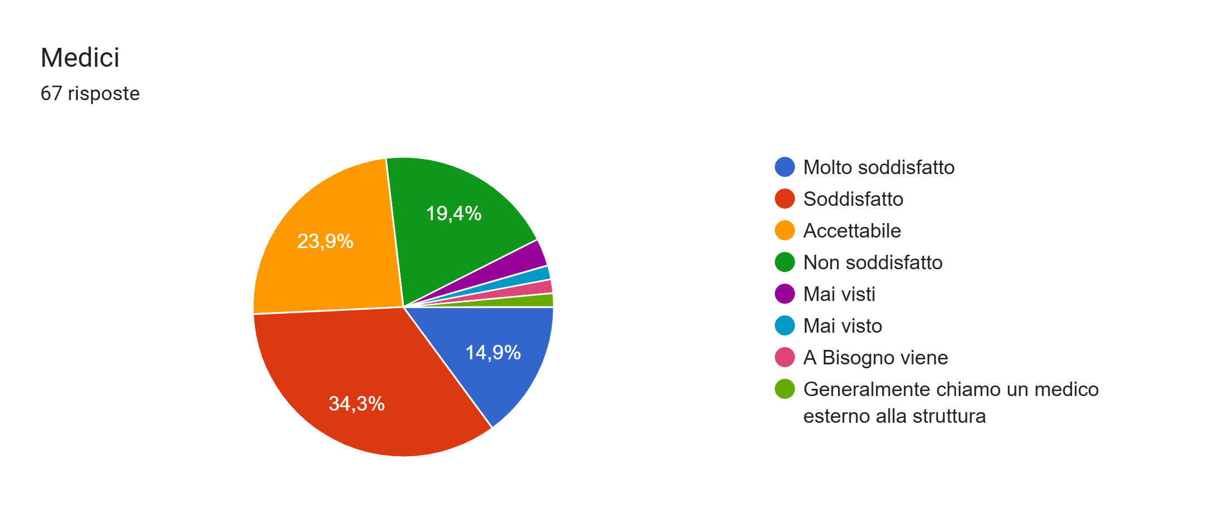

Slide 29
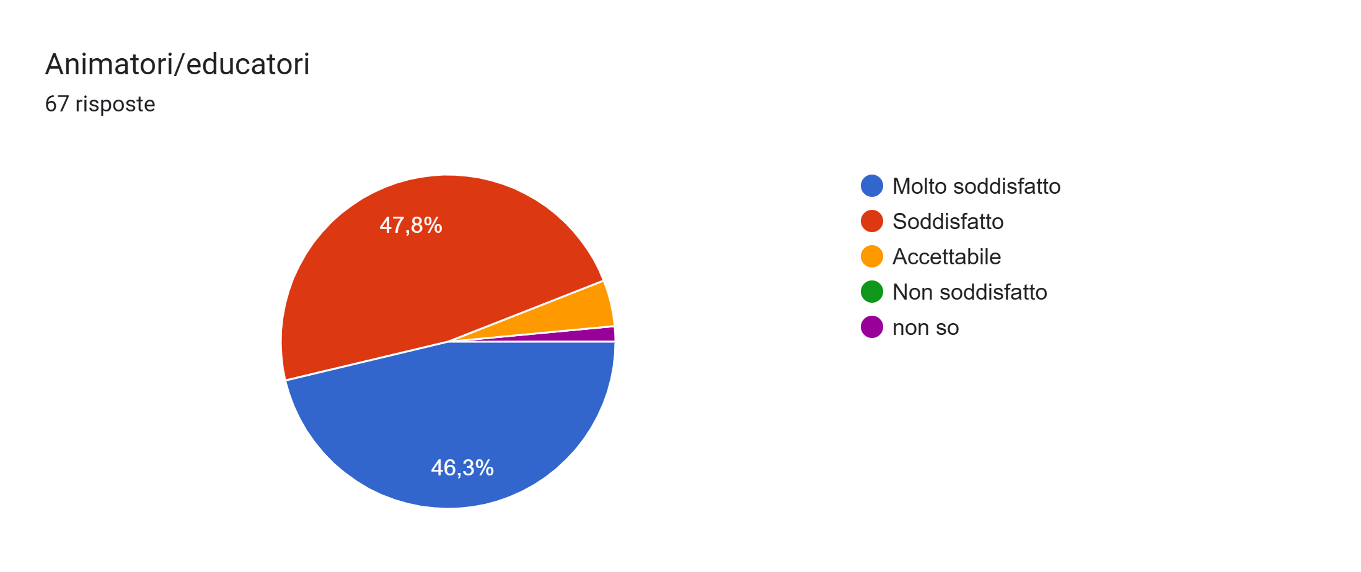

Slide 30
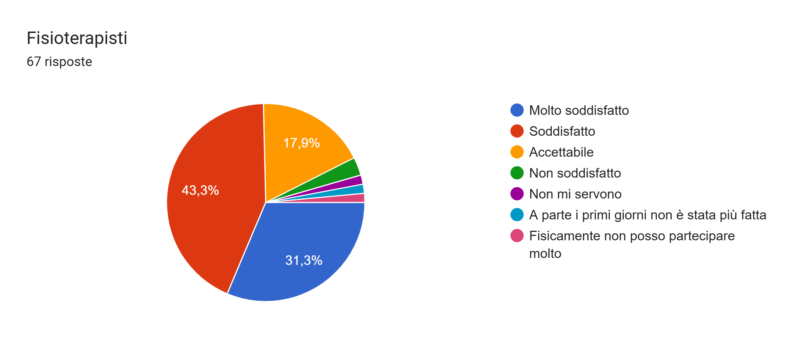

Slide 31


Slide 32


Slide 33
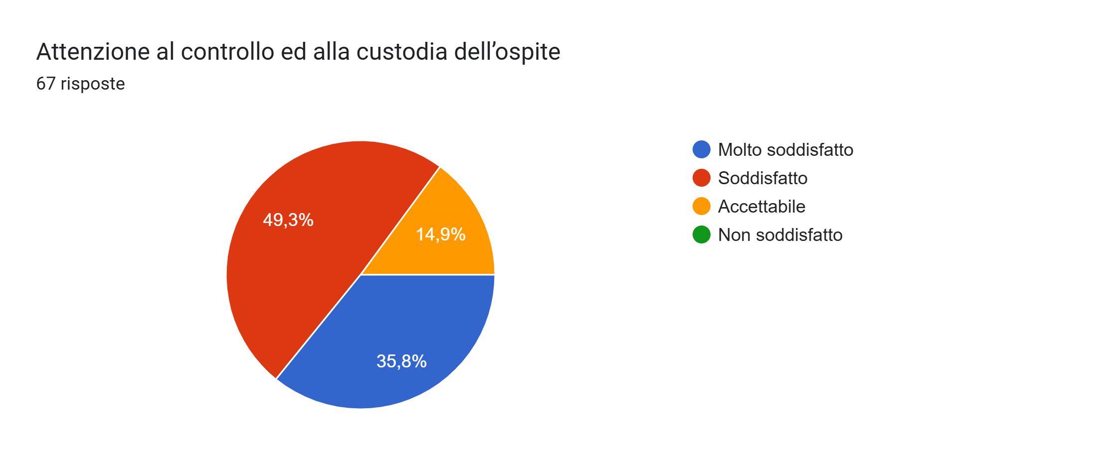

Slide 34
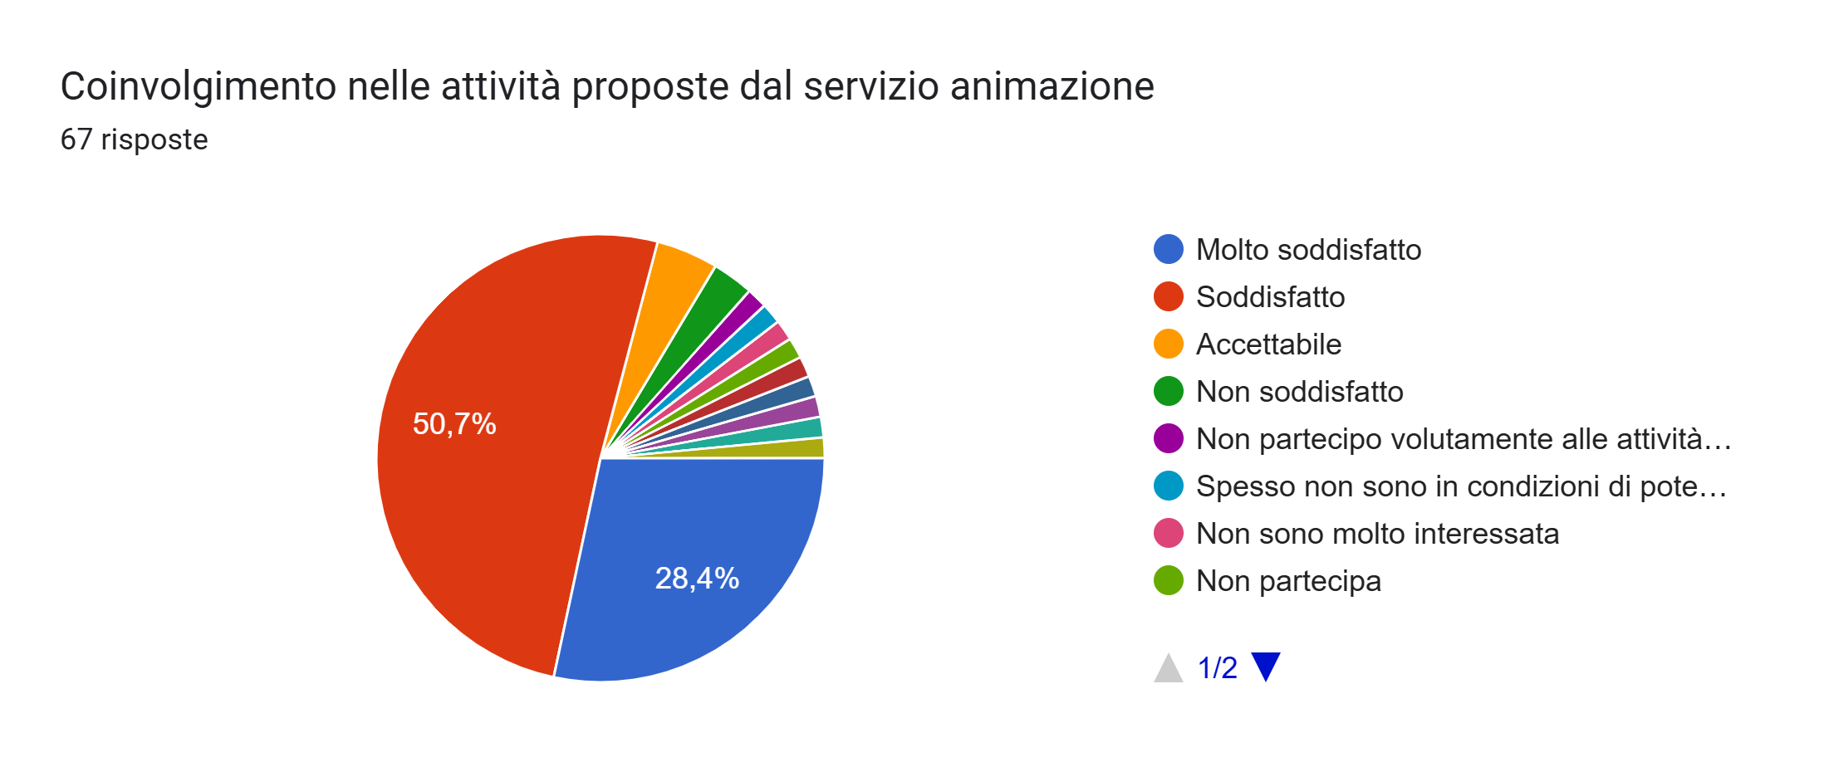

Slide 36
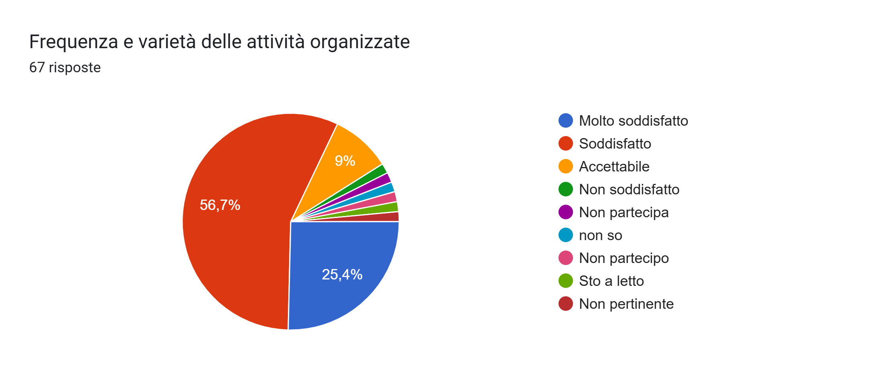

Slide 37
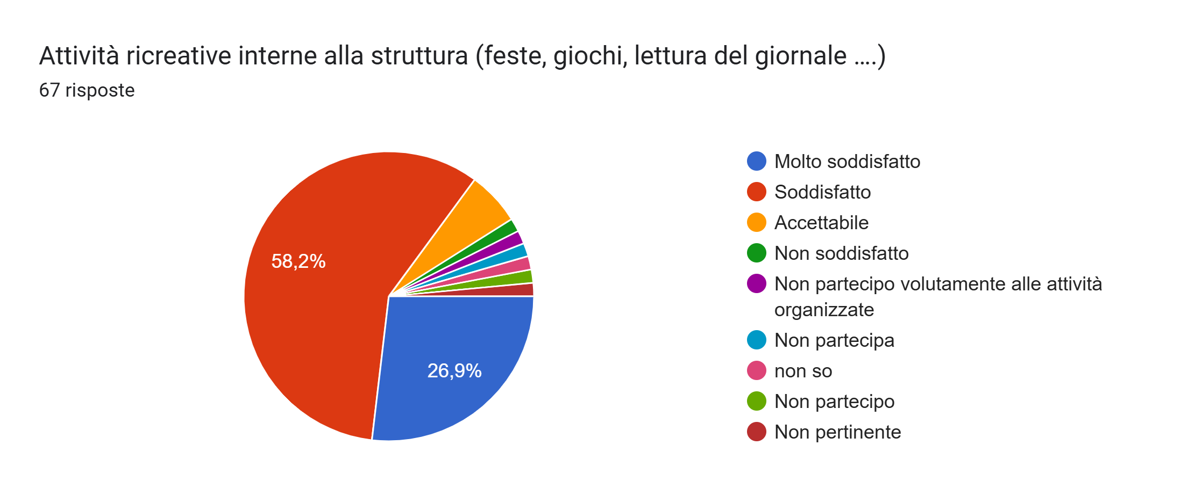

Slide 38
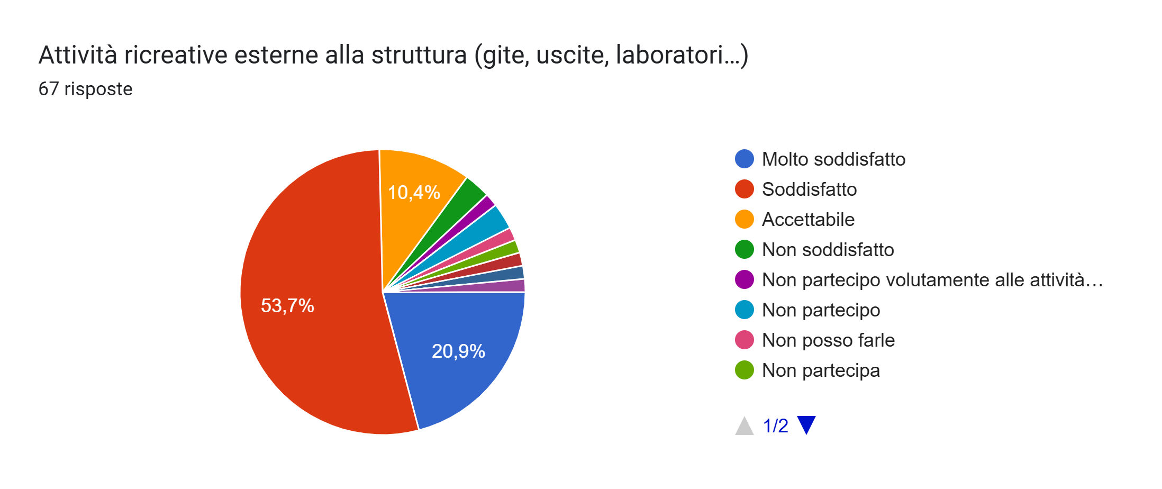

Slide 39
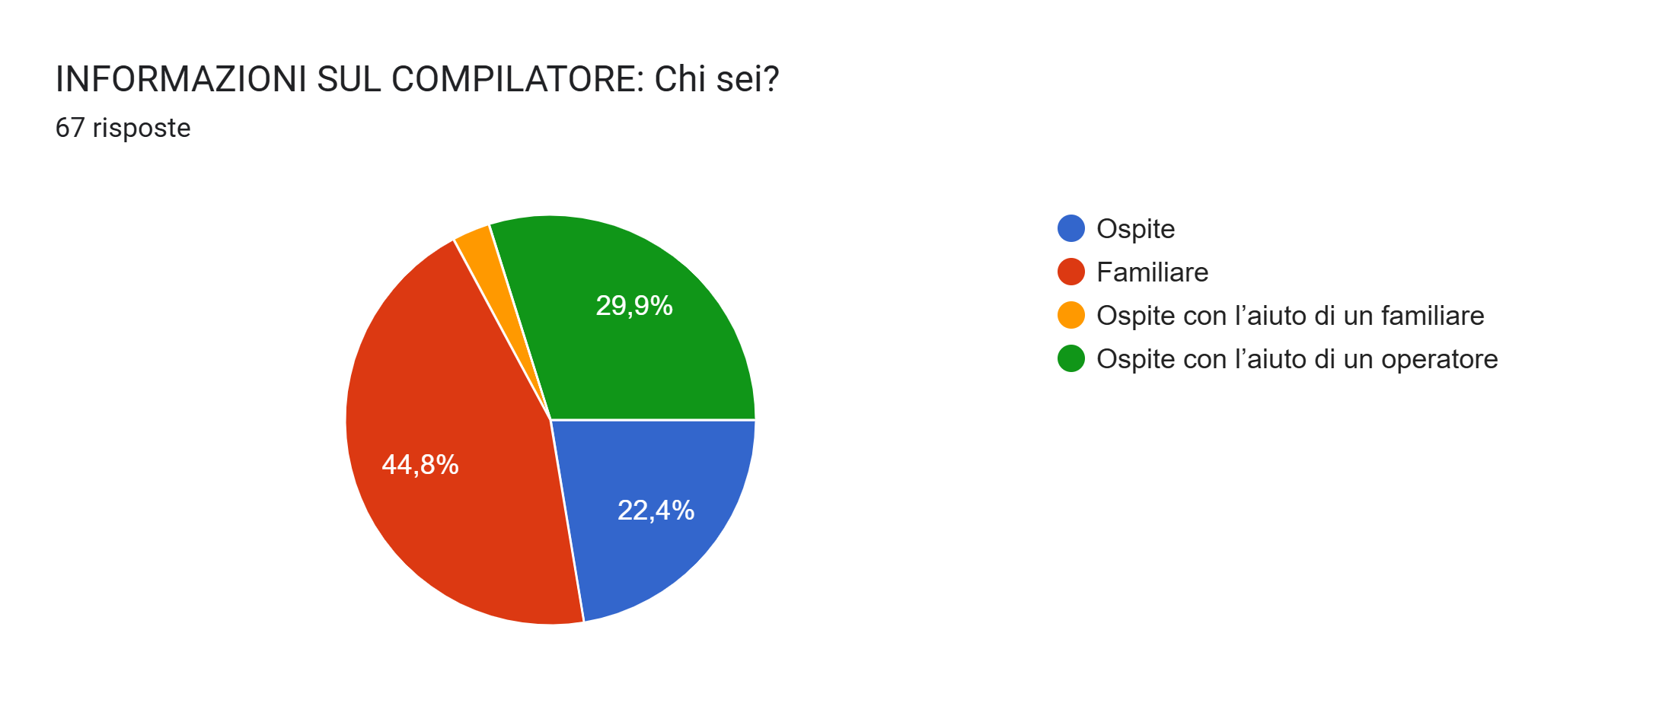

Slide 40
Ci indichi, se lo desidera, cosa potremmo fare per migliorare la permanenza presso la nostra struttura11 risposte:
- Scarichi wc da migliorare e parrucchiera e podologa più presente
- Migliorare il vitto
- Soprattutto essere informati sulla criticità/soluzioni a trovare nuove nomine dei medici che seguono gli ospiti.. Anche per poter insieme ai familiari trovare soluzioni o migliorare le condizioni di salute sia fisiche che psicologiche.. Per quanto riguarda il menù capire cosa gli viene dato in base alle problematiche del familiare.. Se un’ospite non mangia si devono trovare insieme al medico soluzioni x l’alimentazione … Menu appropriati ad hoc x la loro salute con nutrizionisti ..
- Si può sempre migliorare.
- Curare il vitto perché sono persone anziane con molte difficoltà di masticazione
- Ci vuole una /un caposala che coordini il personale infermieristico.
- mamma si lamenta spesso del cibo , la varietà e la temperatura,
- Differenziare il Questionario, farlo più personalizzato
- aumentare fisioterapia
- Ottima struttura ..non ho niente da suggerire

